Slide 1
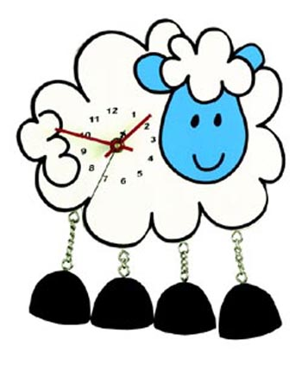
Wie spät ist es?

Slide 2
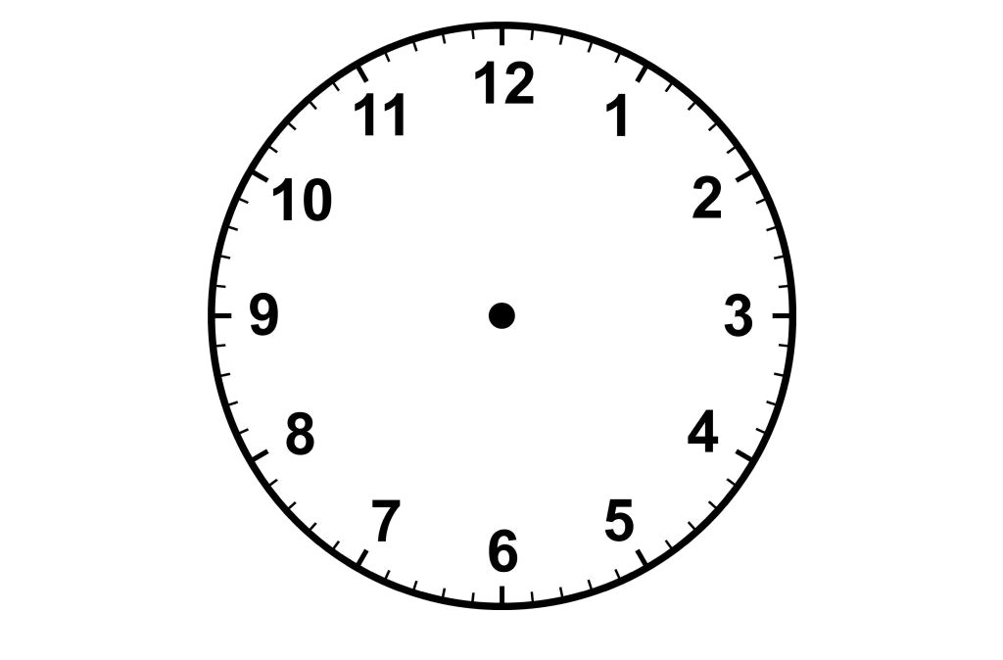
Wie spät ist es?
Match the correct times to the numbers on the clock…
Note:

Slide 3
Wie spät ist es?
Match the correct times to the numbers on the clock…
Es ist (ein/zwei) Uhr

Slide 4
Wie spät ist es?
Match the correct times to the numbers on the clock…
Es ist (ein/zwei/drei)Uhr
Es ist fünf nach (eins /zwei / drei)

Slide 5
Wie spät ist es?
Match the correct times to the numbers on the clock…
Es ist (ein/zwei/drei)Uhr
Es ist fünf nach (eins /zwei / drei)
Es ist zehn nach…

Slide 6
Wie spät ist es?
Match the correct times to the numbers on the clock…
Es ist (ein/zwei/drei)Uhr
Es ist fünf nach (eins /zwei / drei)
Es ist zehn nach…
Es ist zwanzig nach…

Slide 7
Wie spät ist es?
Match the correct times to the numbers on the clock…
Es ist (ein/zwei/drei)Uhr
Es ist fünf nach (eins /zwei / drei)
Es ist zehn nach…
Es ist zwanzig nach…
Es ist fünfundzwanzig nach…

Slide 8
Wie spät ist es?
Match the correct times to the numbers on the clock…
Es ist (ein/zwei/drei)Uhr
Es ist fünf nach (eins /zwei / drei)
Es ist zehn nach…
Es ist Viertel nach…
Es ist zwanzig nach…
Es ist fünfundzwanzig nach…

Slide 9
Wie spät ist es?
Match the correct times to the numbers on the clock…
Es ist (ein/zwei/drei)Uhr
Es ist fünf nach (eins /zwei / drei)
Es ist zehn nach…
Es ist Viertel nach…
Es ist zwanzig nach…
Es ist fünfundzwanzig vor…
Es ist fünfundzwanzig nach…

Slide 10
Wie spät ist es?
Match the correct times to the numbers on the clock…
Es ist (ein/zwei/drei)Uhr
Es ist fünf nach (eins /zwei / drei)
Es ist zehn nach…
Es ist Viertel nach…
Es ist zwanzig vor…
Es ist zwanzig nach…
Es ist fünfundzwanzig vor…
Es ist fünfundzwanzig nach…

Slide 11
Wie spät ist es?
Match the correct times to the numbers on the clock…
Es ist (ein/zwei/drei)Uhr
Es ist fünf nach (eins /zwei / drei)
Es ist zehn nach…
Es ist Viertel vor…
Es ist Viertel nach…
Es ist zwanzig vor…
Es ist zwanzig nach…
Es ist fünfundzwanzig vor…
Es ist fünfundzwanzig nach…

Slide 12
Wie spät ist es?
Match the correct times to the numbers on the clock…
Es ist (ein/zwei/drei)Uhr
Es ist fünf nach (eins /zwei / drei)
Es ist zehn vor…
Es ist zehn nach…
Es ist Viertel vor…
Es ist Viertel nach…
Es ist zwanzig vor…
Es ist zwanzig nach…
Es ist fünfundzwanzig vor…
Es ist fünfundzwanzig nach…

Slide 13
Wie spät ist es?
Match the correct times to the numbers on the clock…
Es ist (ein/zwei/drei)Uhr
Es ist fünf vor…
Es ist fünf nach (eins /zwei / drei)
Es ist zehn vor…
Es ist zehn nach…
Es ist Viertel vor…
Es ist Viertel nach…
Es ist zwanzig vor…
Es ist zwanzig nach…
Es ist fünfundzwanzig vor…
Es ist fünfundzwanzig nach…

Slide 14
Wie spät ist es?
Match the correct times to the numbers on the clock…
Es ist (ein/zwei/drei)Uhr
Es ist fünf vor…
Es ist fünf nach (eins /zwei / drei)
Es ist zehn vor…
Es ist zehn nach…
Es ist Viertel vor…
Es ist Viertel nach…
Es ist zwanzig vor…
Es ist zwanzig nach…
Es ist fünfundzwanzig vor…
Es ist fünfundzwanzig nach…
Es ist halb…

Slide 15
Wie spät ist es?
Match the correct times to the numbers on the clock…
Es ist (ein/zwei/drei) Uhr
Es ist fünf vor…
Es ist fünf nach (eins /zwei / drei)
Es ist zehn vor…
Es ist zehn nach…
Es ist Viertel vor…
Es ist Viertel nach…
Es ist zwanzig vor…
Es ist zwanzig nach…
Es ist fünfundzwanzig vor…
Es ist fünfundzwanzig nach…
Es ist halb…
Note: Tricky! “halb drei” = 2.30

Slide 16
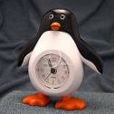
Gut Gemacht!

Slide 17
Wie spät ist es?
Es ist Viertel nach…
Es ist zehn nach…
Es ist fünf vor…
Es ist fünfundzwanzig vor…
Es ist halb…
Es ist (ein/zwei/drei) Uhr
Es ist zwanzig vor…
Es ist fünf nach (eins /zwei)
Es ist Viertel vor…
Es ist zehn vor…
Es ist fünfundzwanzig nach…
Es ist zwanzig nach…

